Slide 1

GESTÃO PARTICIPATIVA
NO SANEAMENTO MUNICIPAL
POR MEIO DO PLANEJAMENTO ESTRATÉGICO
Autores:
Vera Lucia Nogueira
Silvia Mayumi Shinkai de Oliveira
Adriana de Sena Simão
Edson Bilche Girotto

Slide 2


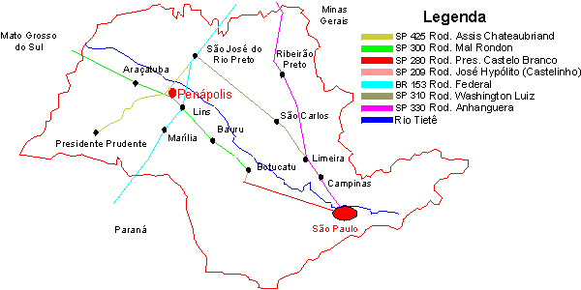
PENÁPOLIS
Situada na Alta Noroeste Paulista e distante 490 Km da capital do Estado de São Paulo.
População: 62.409 habitantes.

Slide 3

ÁGUA
ESGOTO
RESÍDUOS SÓLIDOS

Slide 4


População: 62.409 habitantes;
Numero de ligações de água: 25.765;
Numero de economias de água: 28.643;
100% de água tratada e distribuída
100% esgoto coletado e tratado;
100% de resíduos sólidos coletados e dispostos dentro da legislação;
99% de malha asfáltica executada;

Slide 5


Slide 6

Planejamento é o serviço de preparação de um trabalho, de uma tarefa, com o estabelecimento de métodos convenientes; planificação.

Slide 7

Planejamento Estratégico seria o processo de elaboração da estratégia, na qual se definiria a relação entre a organização e o ambiente interno e externo, bem como os objetivos organizacionais, com a definição de estratégias alternativas (MAXIMIANO, 2006).

Slide 8

Planejar para que nossa rotina não seja somente resolver emergências

Slide 9
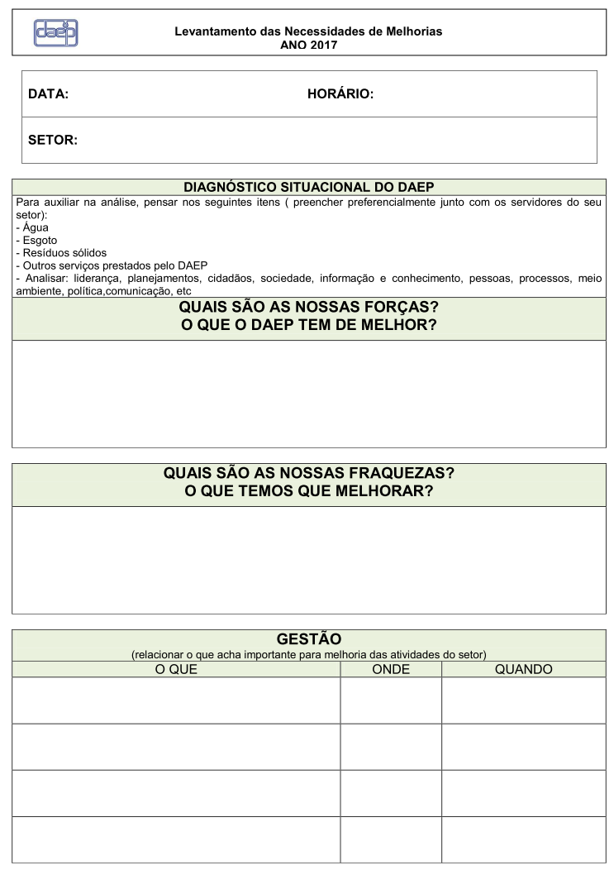
No início do ano é distribuído aos lideres da autarquia um formulário, para que cada área reúna a sua equipe de trabalho e utilize este formulário como guia das discussões.

Slide 10


O QUE TEMOS DE MELHOR? QUAIS AS NOSSAS “FORÇAS” ?
E, ONDE DEVEMOS SER MELHORES?
QUAIS NOSSAS FRAQUEZAS?

Slide 11
Na sequência são levantadas as necessidades de melhorias de gestão, capacitação, informática e obras. Os servidores são incentivados, ainda, a olhar o departamento como um todo e sugerir melhorias mais abrangentes, que envolvam toda a empresa ou mesmo de outra área em que não a sua, isto para termos uma perspectiva diferente.

Slide 12
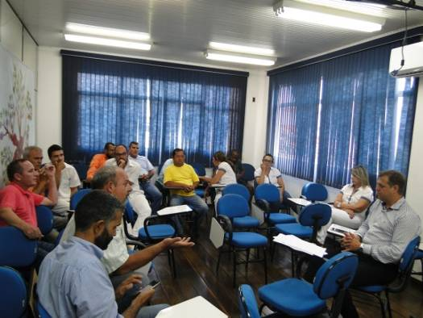
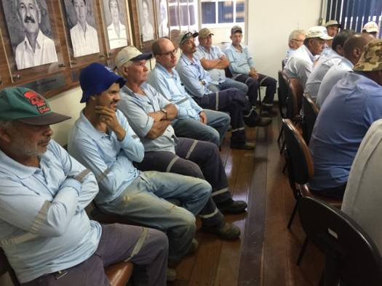
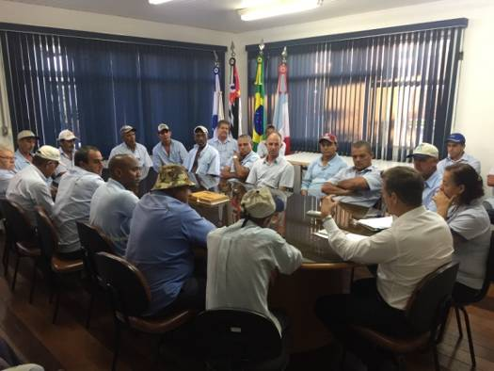
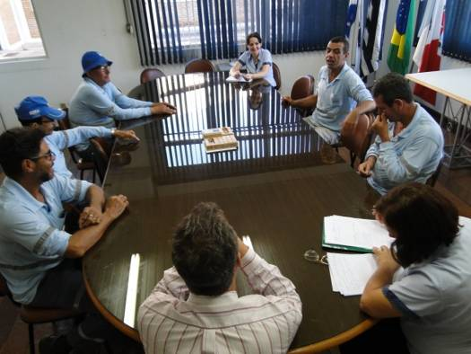
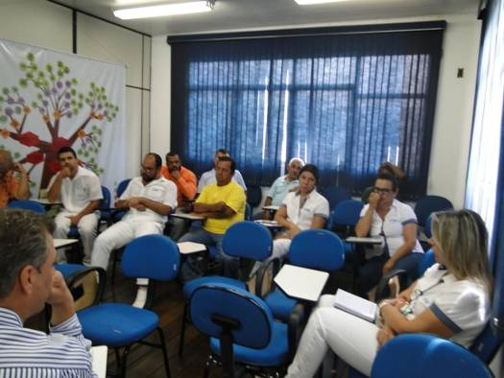
Reunião com os setores

Slide 13
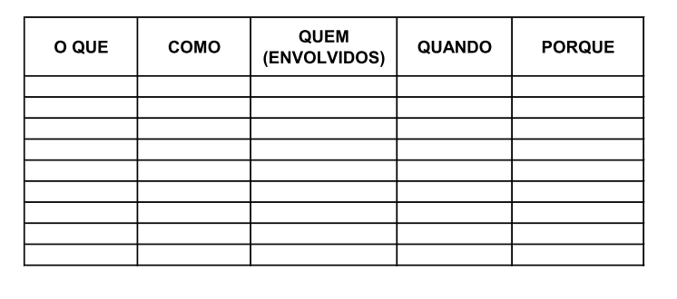
As necessidades das áreas são incluídas no Plano de Ação de cada setor, utilizando a ferramenta 5W2H e posteriormente são acompanhadas pelo sistema de gestão da qualidade. As necessidades de capacitação são enviadas ao serviço de Recursos Humanos e inseridas na Matriz de Capacitação, as de informática vão para o setor de Tecnologia da Informação, que é o responsável também por avaliar as condições dos hardwares e com relação as demandas melhorias na infraestrutura é encaminhada a Diretoria de Obras e Redes.

Slide 14
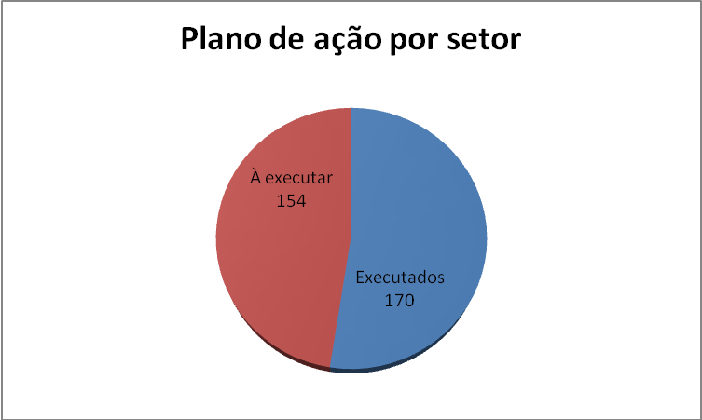
Últimos 6 anos:
324 propostas de melhorias foram incluídas no plano de ação setorial
170 melhorias já foram realizadas
154 aguardando realização.
Periodicamente estes Planos são revisados e atualizados

Slide 15
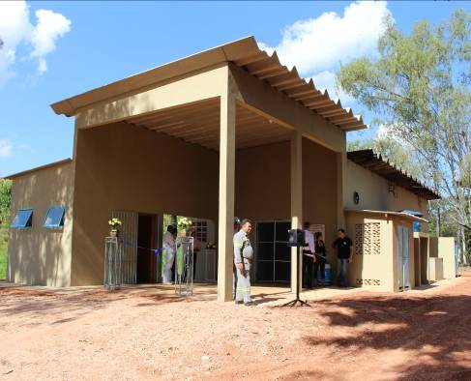
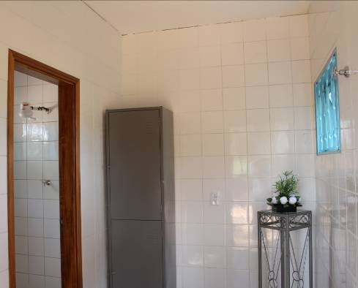
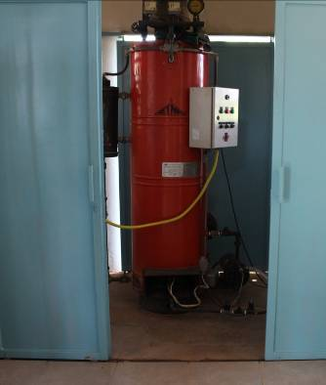
Há ainda, melhorias como aquisição de veículos e equipamentos, obras internas de reforma e ampliação, mudanças no todo ou em parte de processos, alteração do sistema de leitura e emissão de contas de água, entre outros

Slide 16
"O planejamento não é uma tentativa de predizer
o que vai acontecer.
O planejamento é um instrumento para raciocinar agora, sobre que trabalhos e ações serão necessários hoje,
para merecermos um futuro.
O produto final do planejamento não é a informação: é sempre o trabalho."
Peter Drucker

Slide 17
OBRIGADO
www.daep.com.br
diretoria@daep.com.br
Fone: (18) 3654 - 6100
Fax: (18) 3654 – 6109

